Slide 1


Slide 2



Особливості НМТ-2023

Slide 3

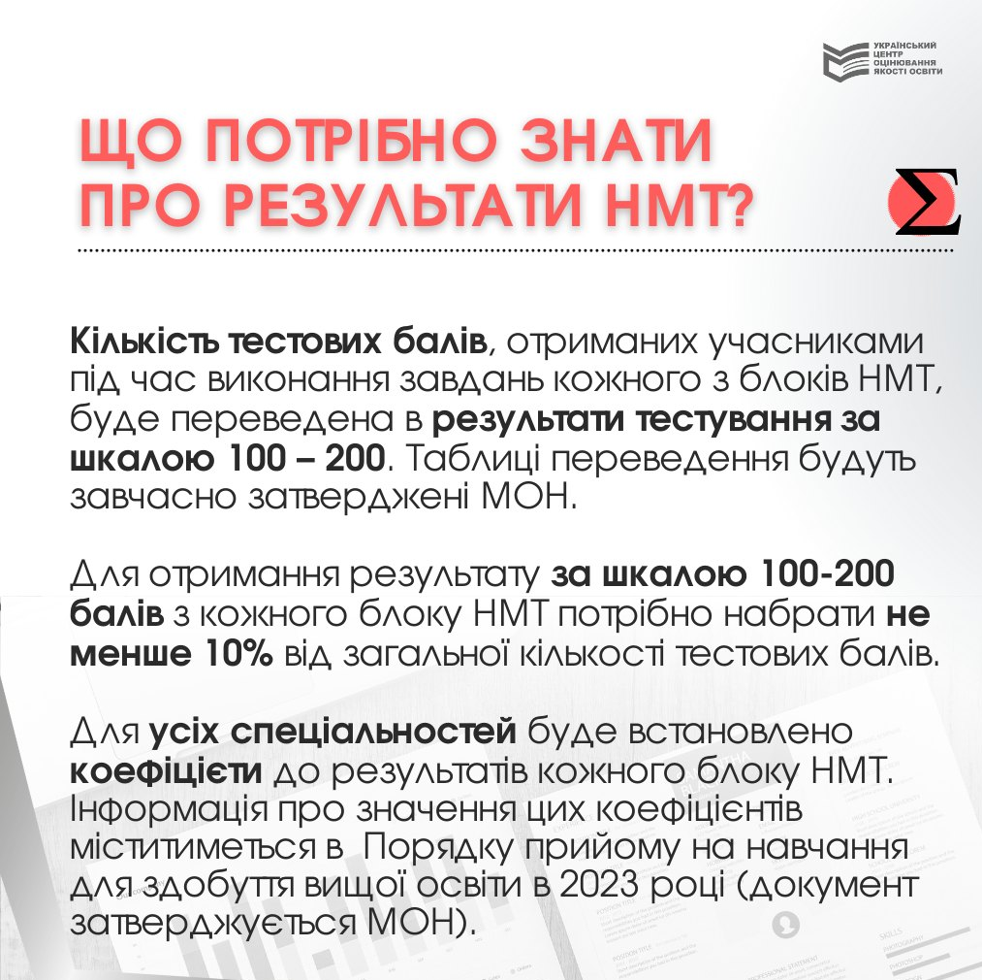
Особливості НМТ-2023

Slide 4


Особливості НМТ-2023

Slide 5
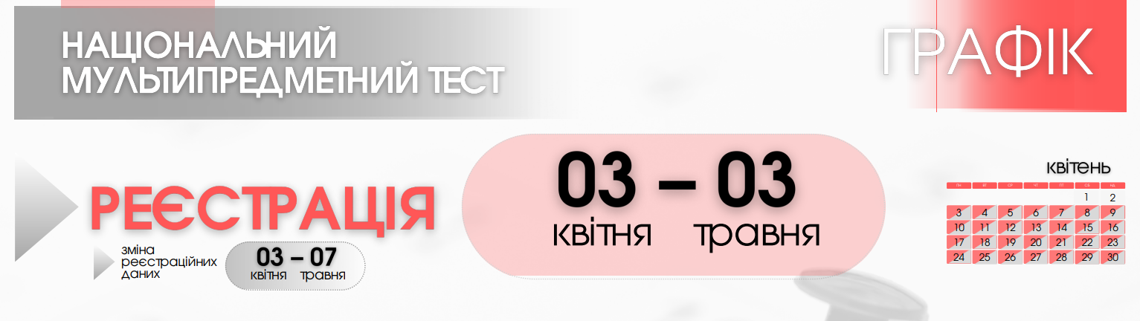
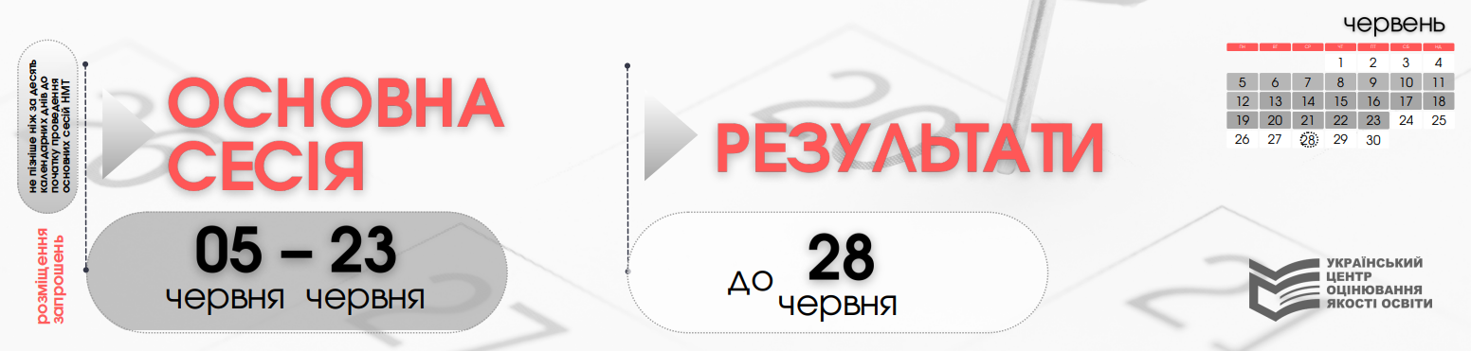
Особливості НМТ-2023

Slide 6
